Slide 1
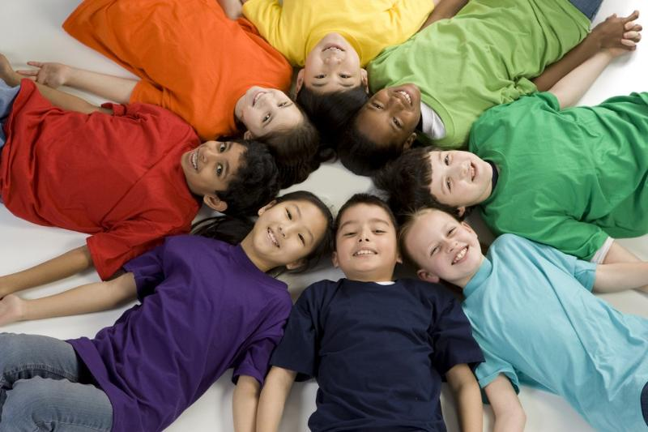

Slide 2
Проверка домашнего задания
Сколько человек проживает на Земном шаре?
7 000 000 000 человек
В России?
147 000 000 человек
Самая многочисленная страна?
Китай, 1 430 000 000 человек
Как определяют численность населения?
Перепись
Что такое естественный прирост?
Е.п. = рождаемость - смертность
Где зародился человек?
Африка
Почему человек мигрирует? Куда и зачем?
Равномерно ли заселена наша планета?
Плотность = чел./км2

Slide 3
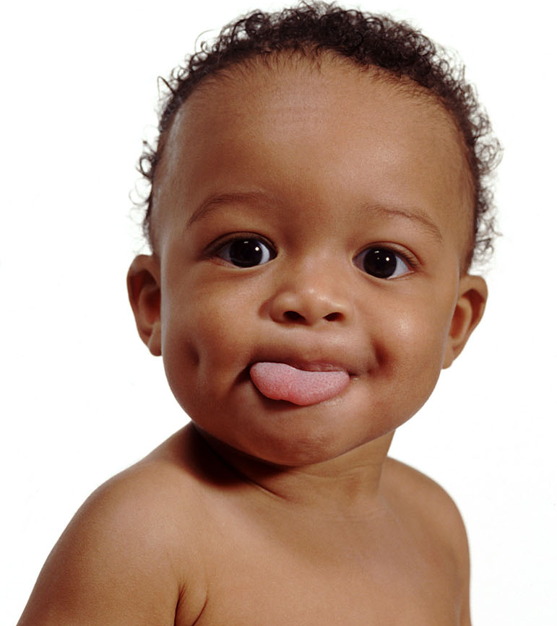
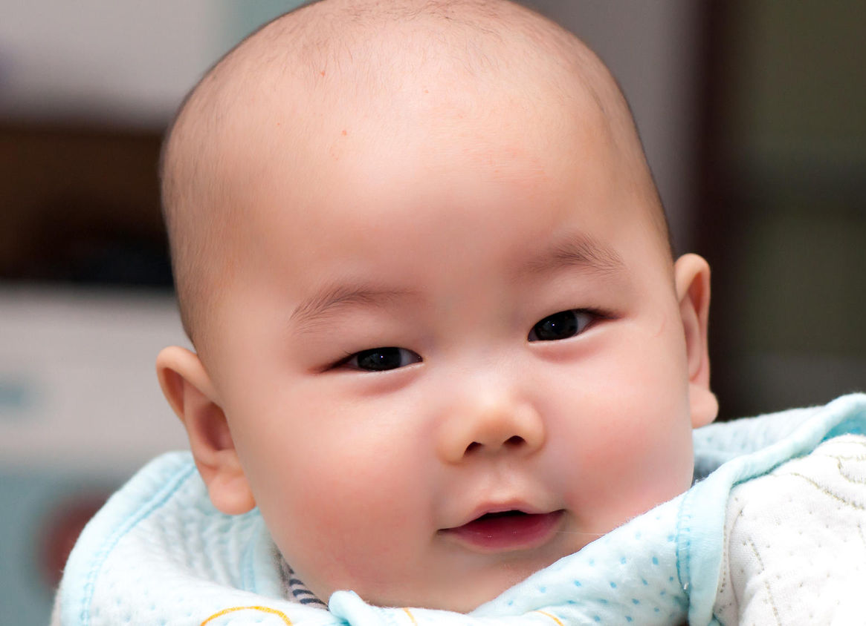
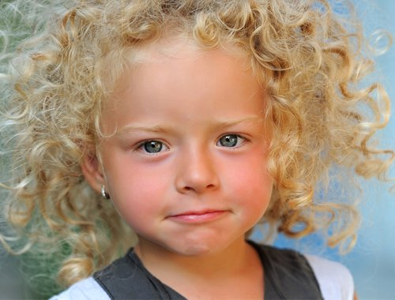
Народы и религии мира

Slide 4
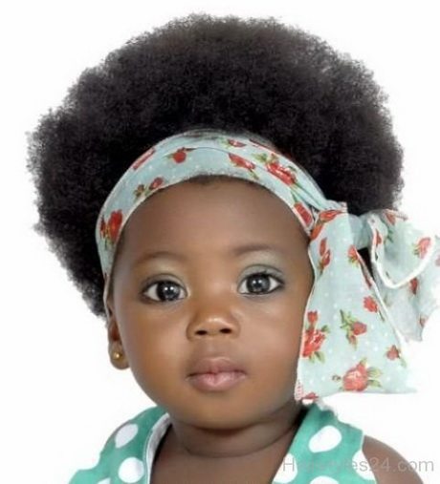
Расы
1.Экваториальная
(негроидно- австралоидная)
Курчавые черные волосы
Темно-коричневая кожа
Карие глаза
Широкий нос
Утолщенные губы

Slide 5
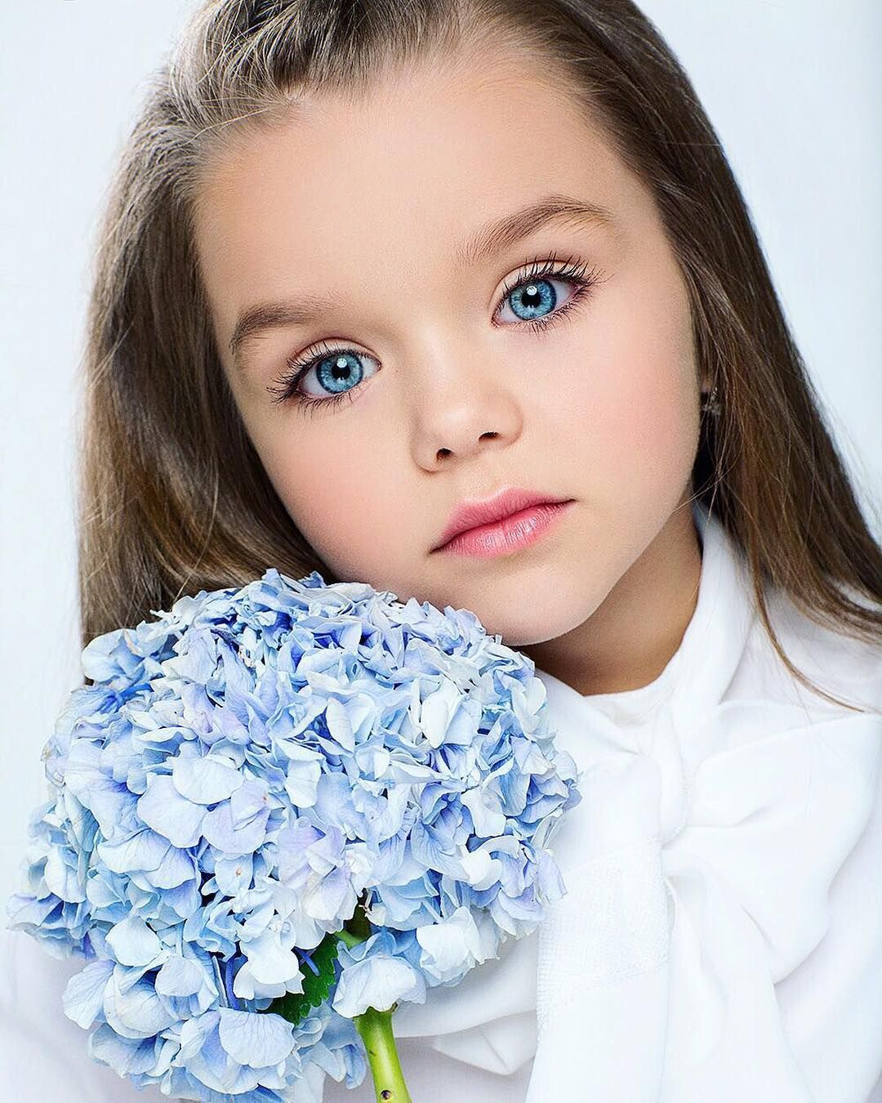
2.Европеоидная
Волосы волнистые или прямые разных оттенков
Светлая кожа
Глаза разных оттенков

Slide 6
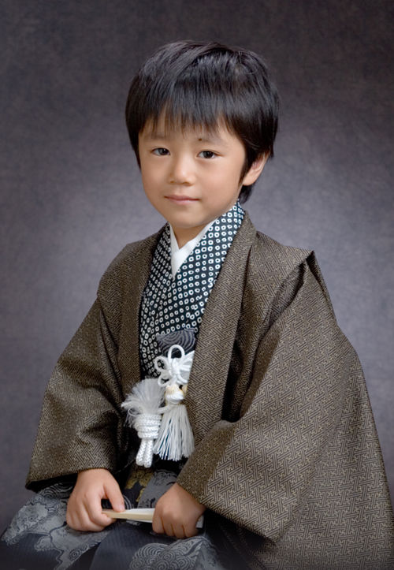
3.Монголоидная
Узкие глаза
Желтоватый цвет кожи
Прямые темные волосы
Выступающие скулы

Slide 7
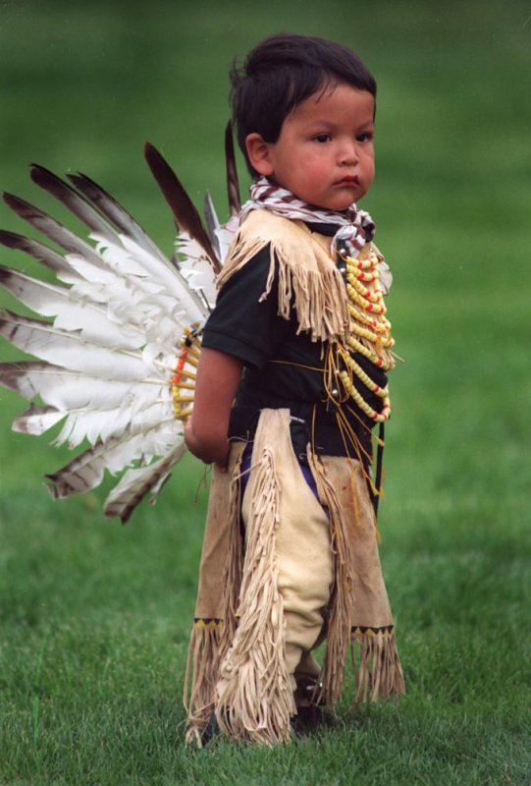
3.1.Американоидную Американские индейцы
Нос с горбинкой
Темные прямые волосы
Смуглая кожа

Slide 8
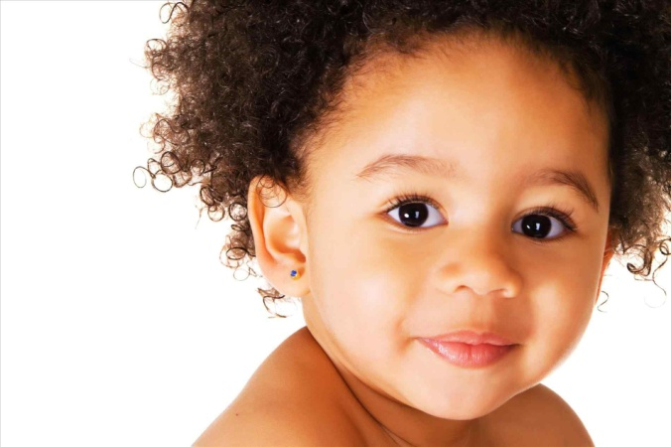
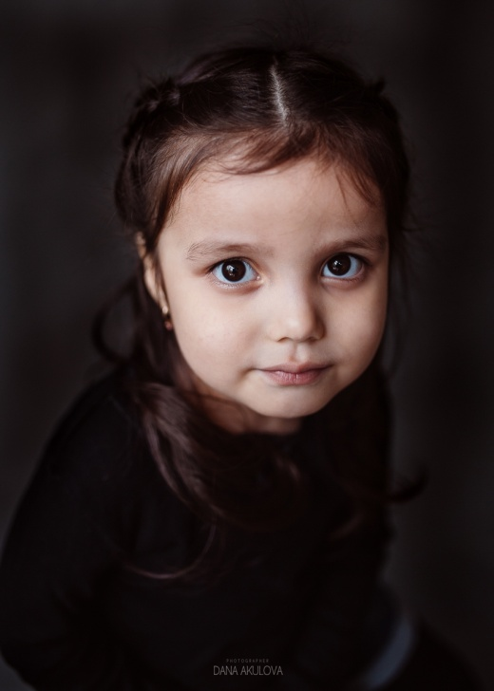
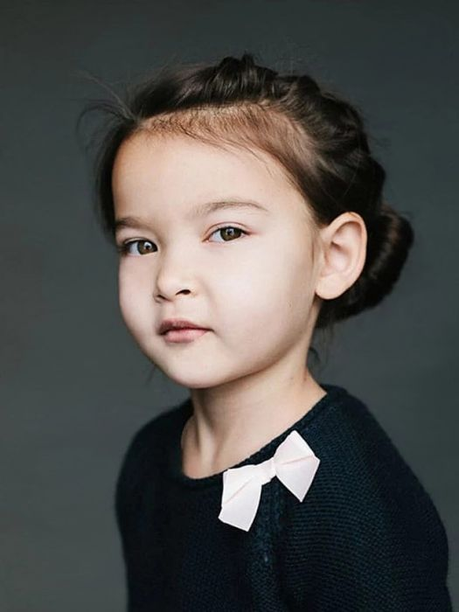
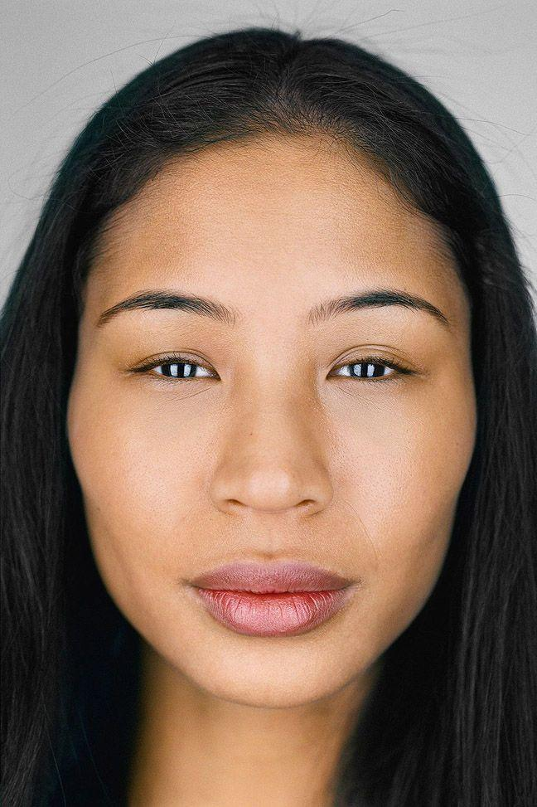
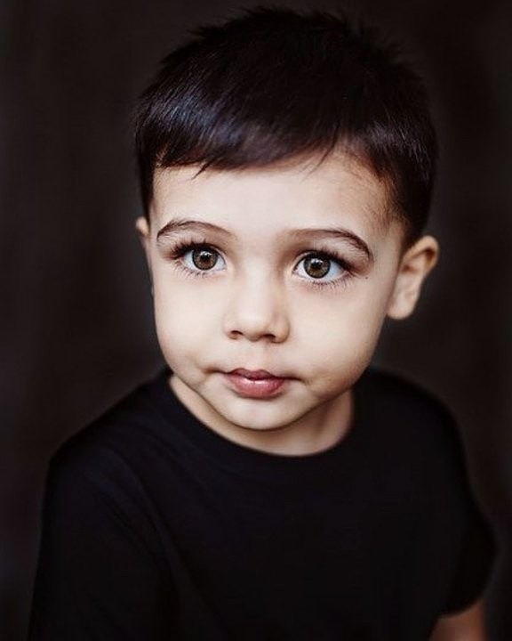
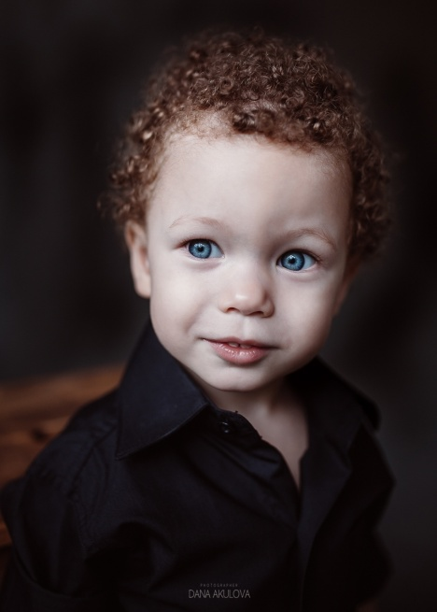
Метисы, мулаты,самбо.

Slide 9
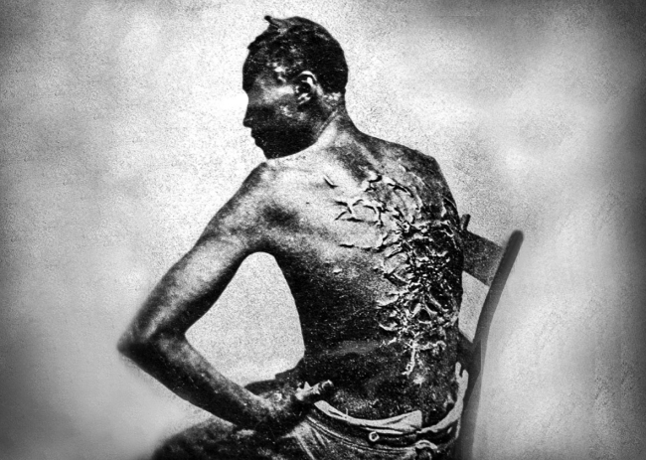

Slide 10
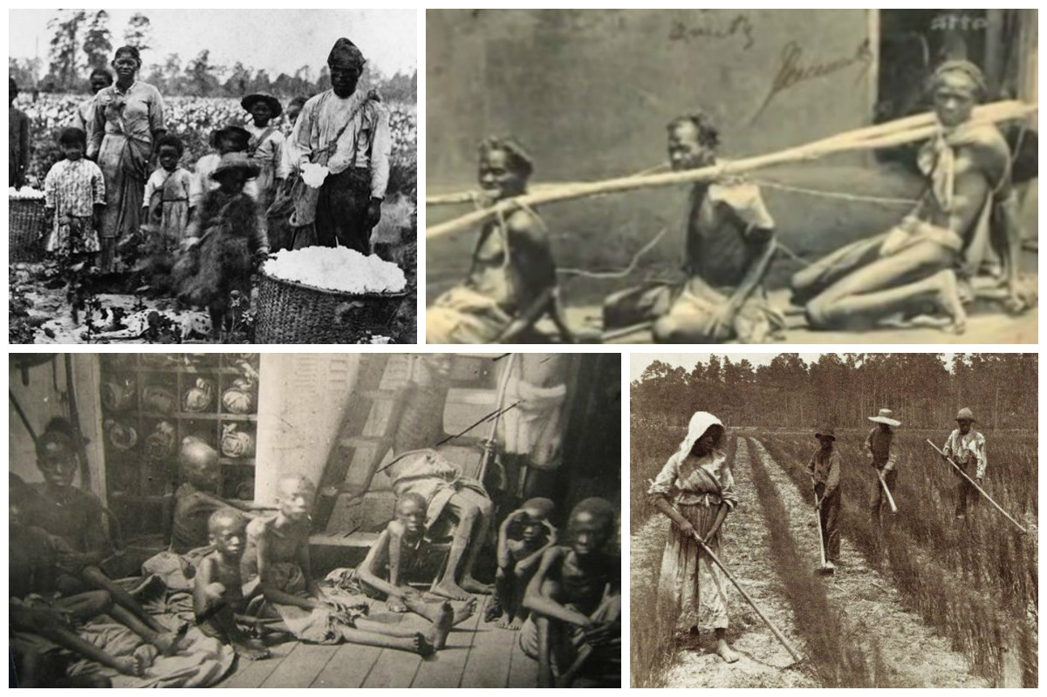
Рабство

Slide 11
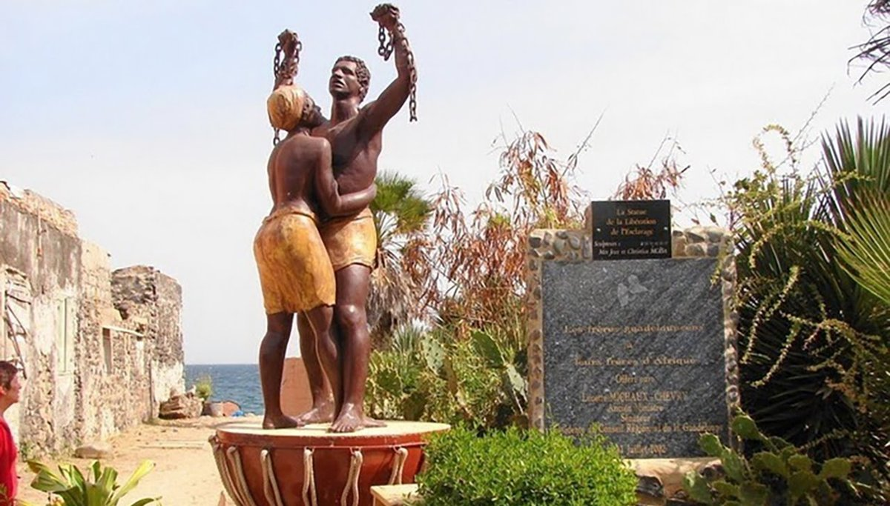
18 декабря 1865 год – отмена рабства в США

Slide 12
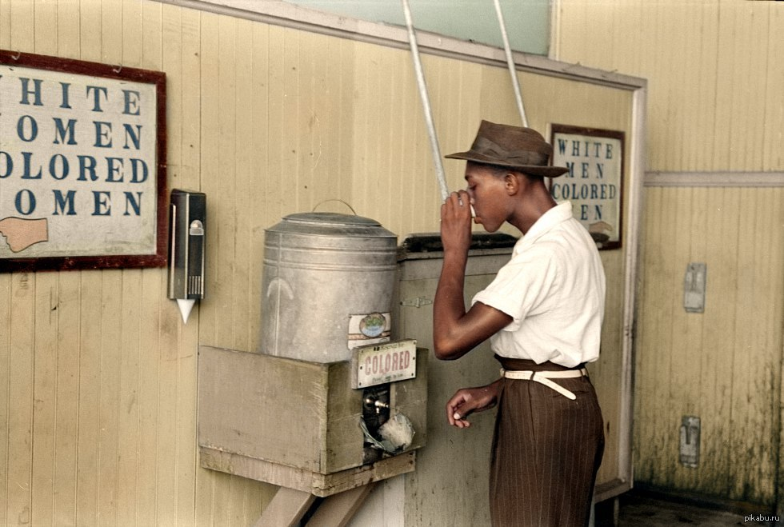

Slide 13
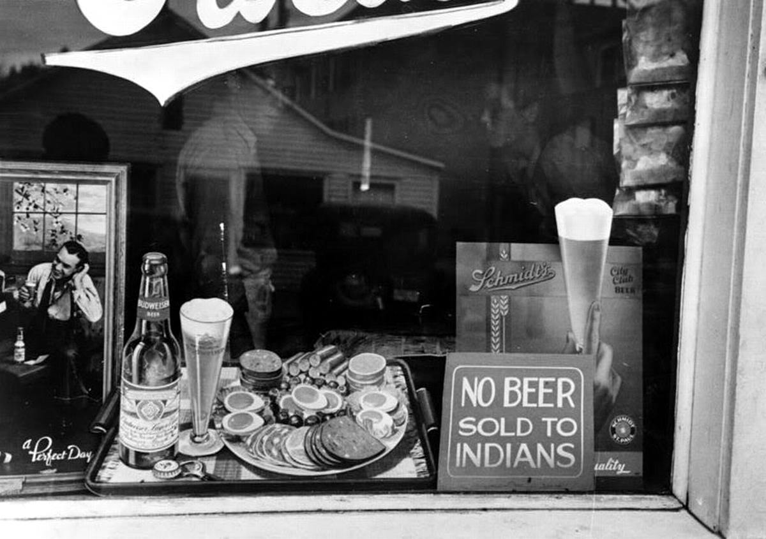
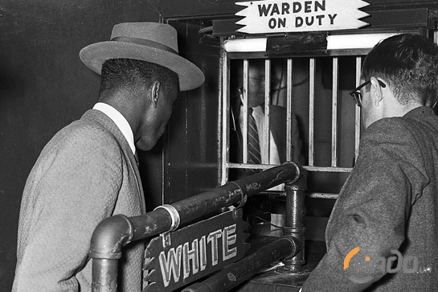
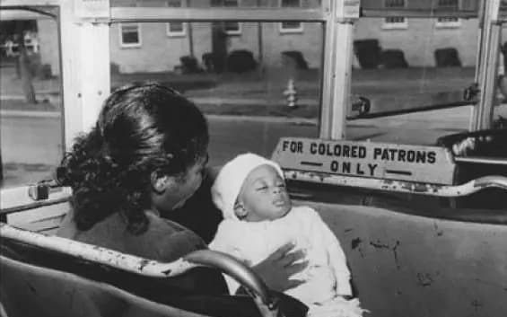
Расизм. 1951 г.

Slide 14
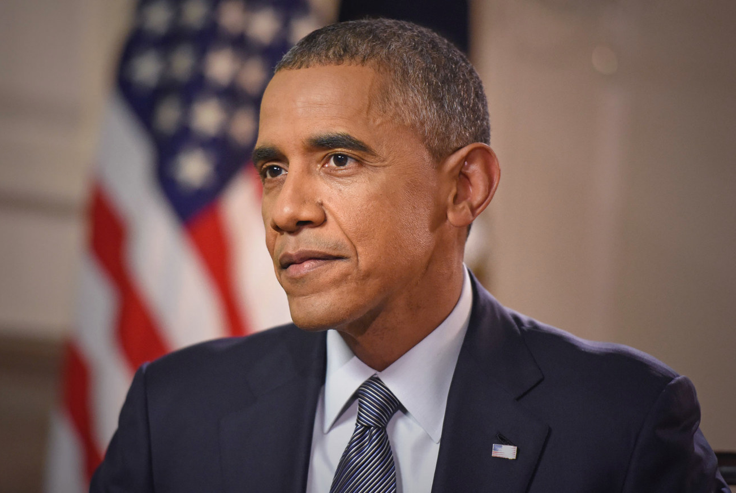

Slide 15
Язык языковые семьи: индоевропейская китайско-тибетская

Slide 16
Этнос (атлас, стр. 18-19)
Люди, живущие на одной территории, говорящие на одном языке и имеющие одну культуру, образуют сложившуюся за длительный период устойчивую группу.
Китайцы
Индусы
Американцы
Русские
Эскимосы, чукчи,
аборигены-австралийцы

Slide 17
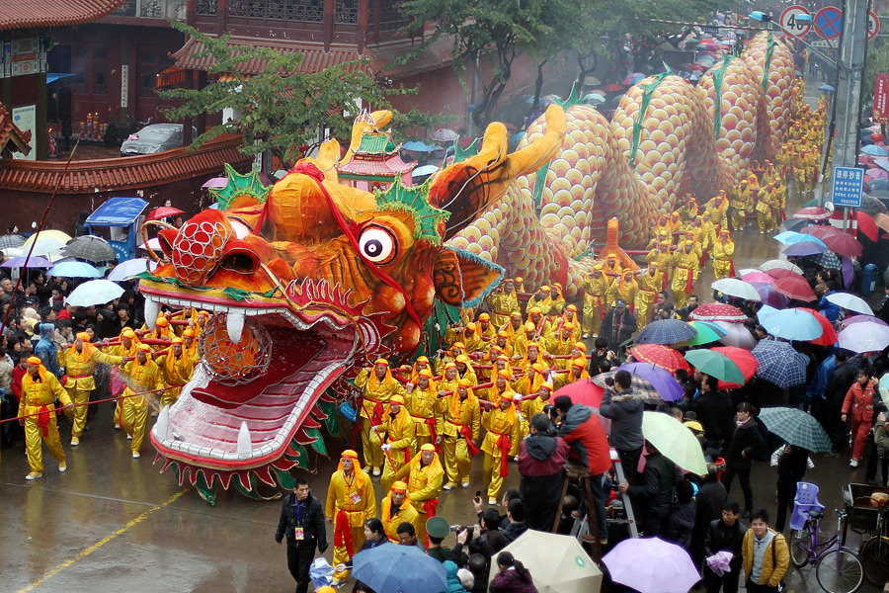
Культура
Это сочетание материальных и духовных элементов, накопленных народами за всю историю своего существования.

Slide 18
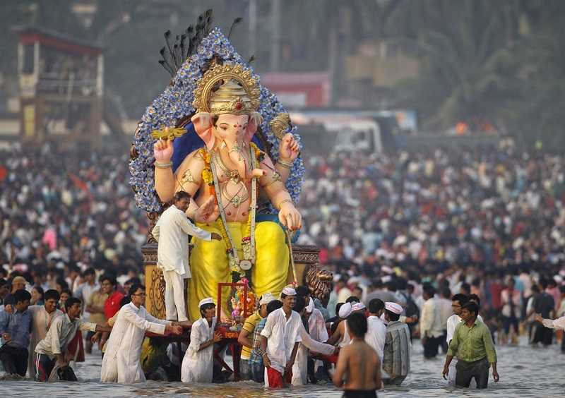

Slide 19
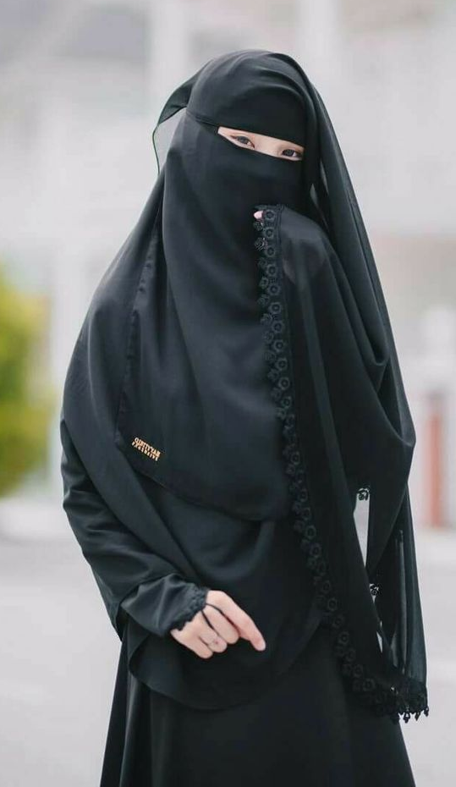
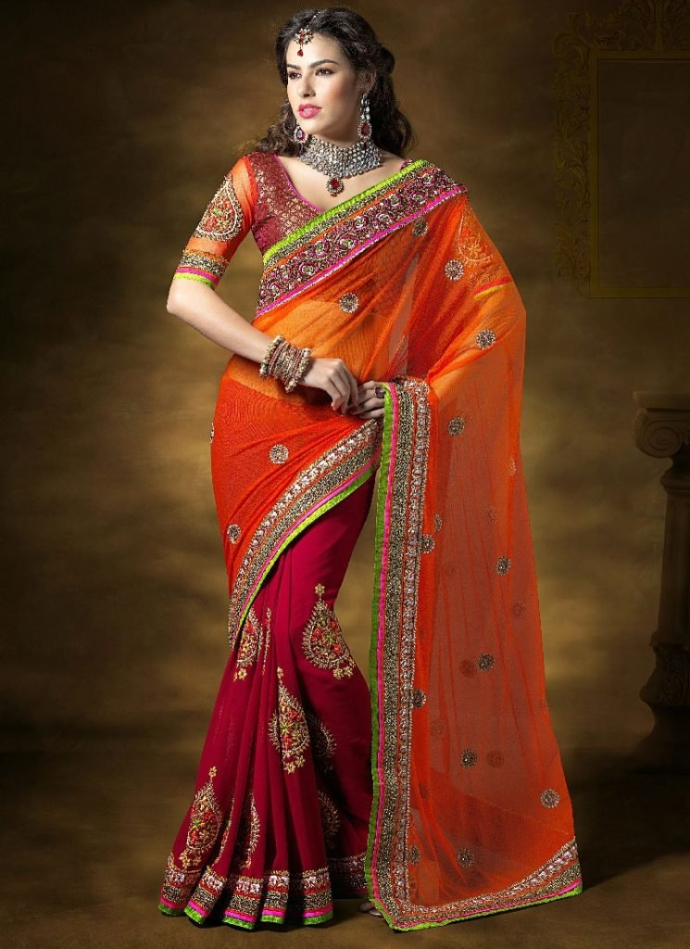

Slide 20
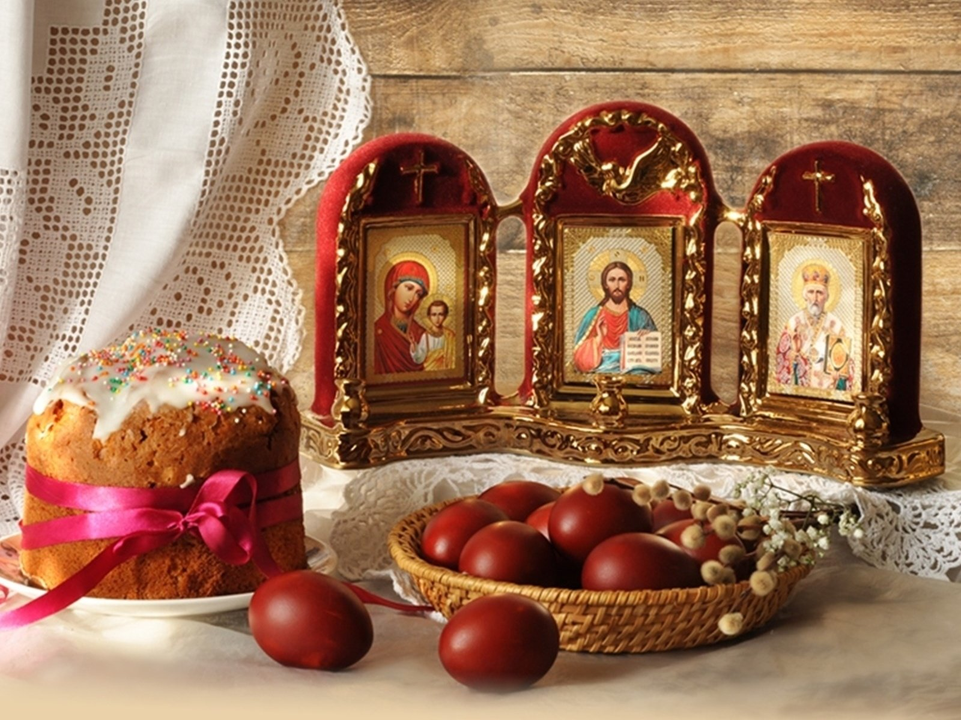

Slide 21
Религии (учебник,рис.45)
Христианство (1млрд.чел)
Мусульманство(500 млн.чел)
Буддизм (500 млн.чел)

Slide 22
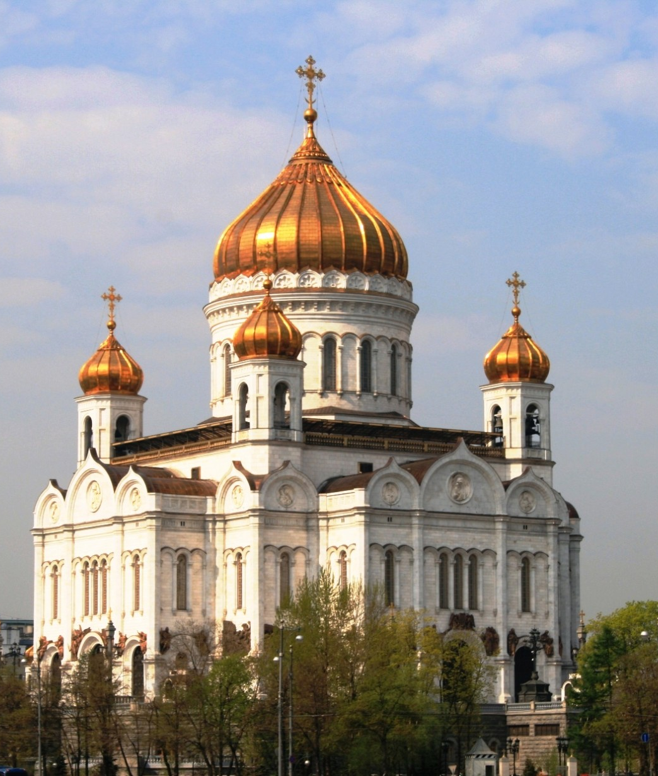
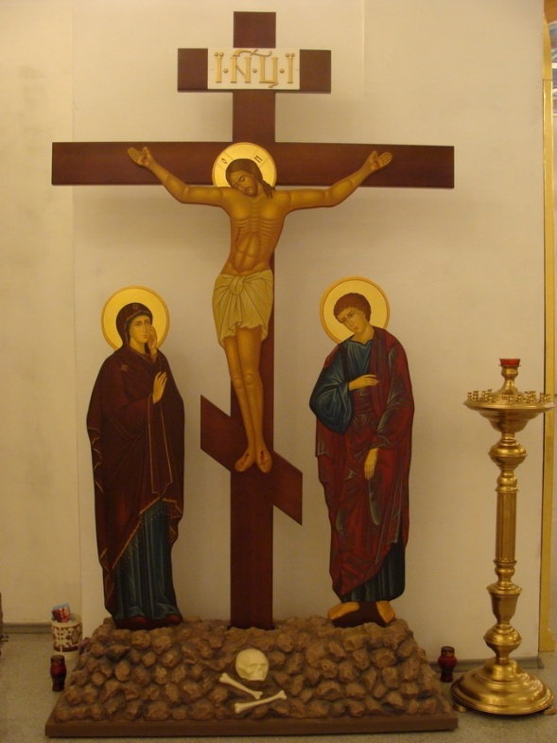
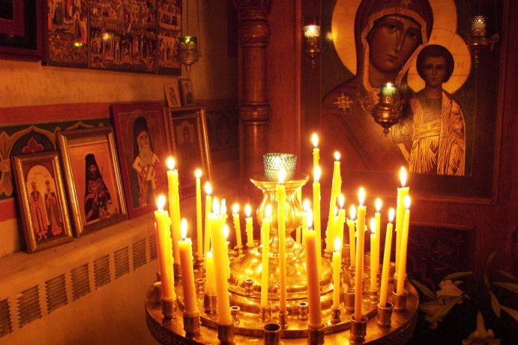
Православный храм

Slide 23
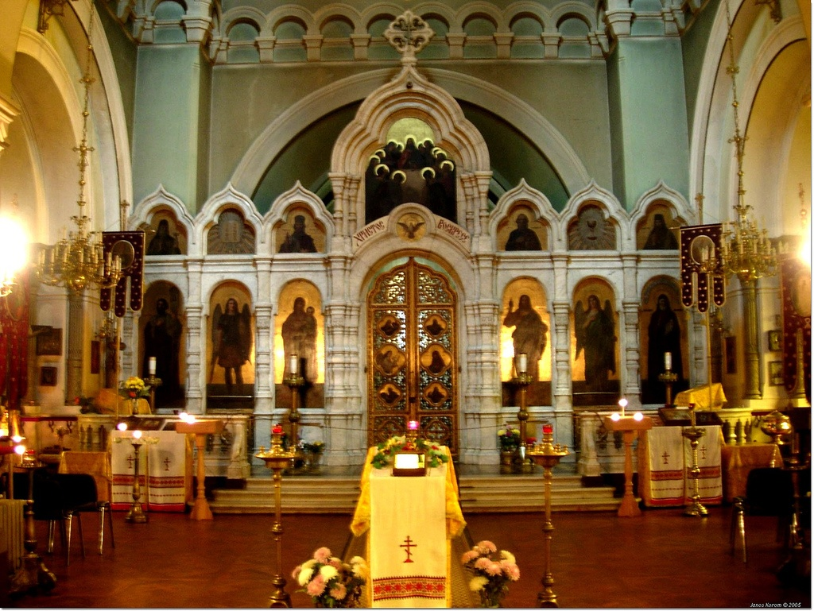

Slide 24
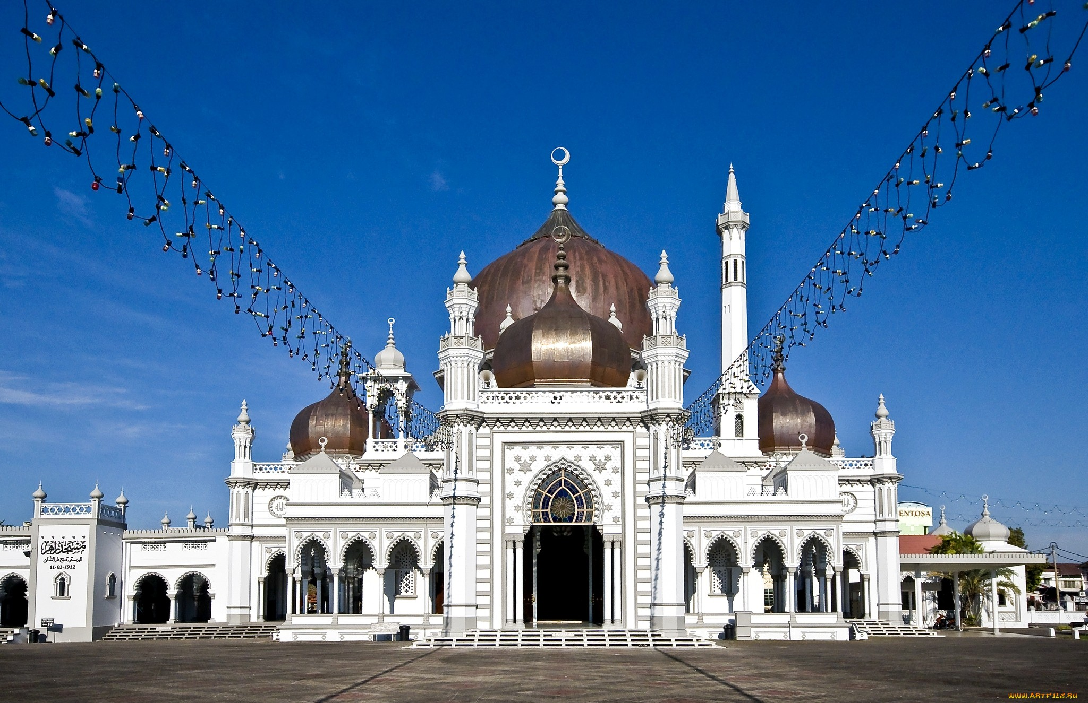
Мечеть

Slide 25
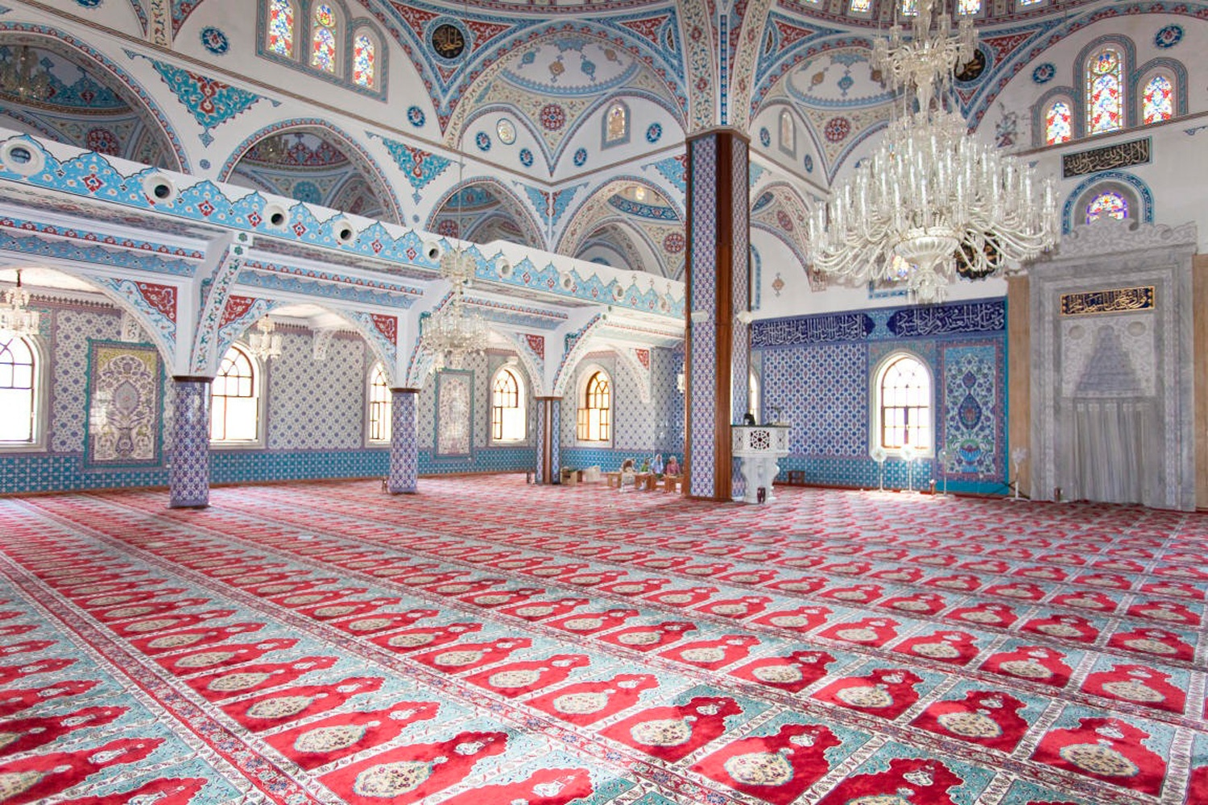

Slide 26
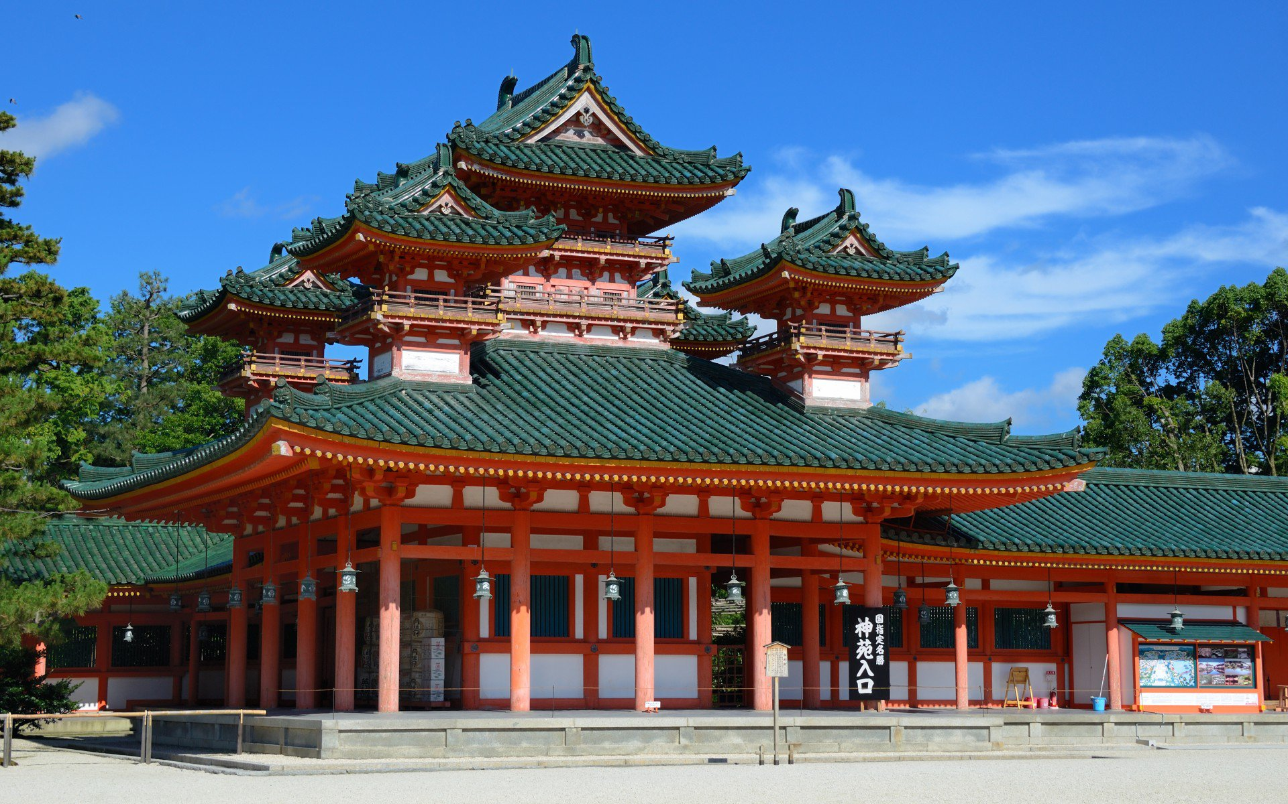
Буддийский храм

Slide 27
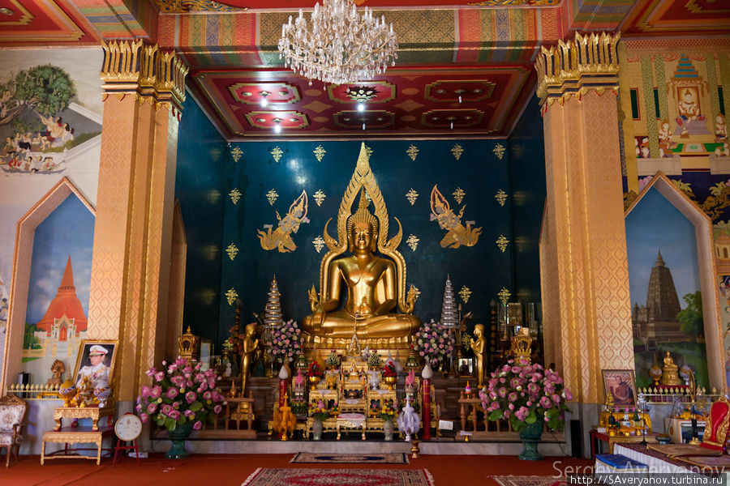

Slide 28
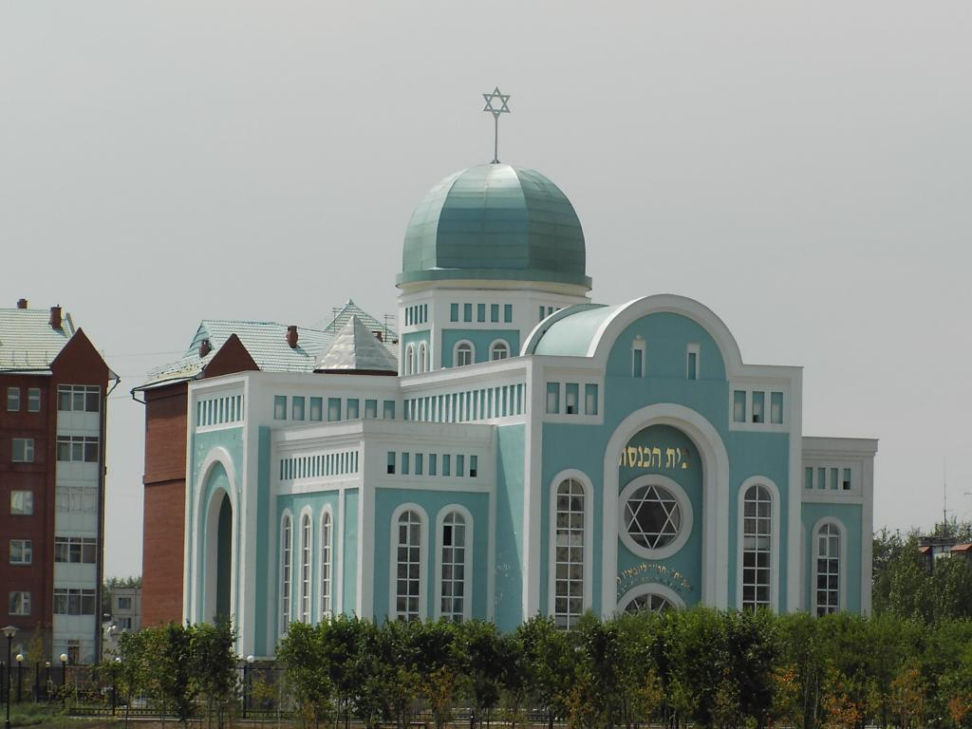
Иудаизм. Синагога

Slide 29
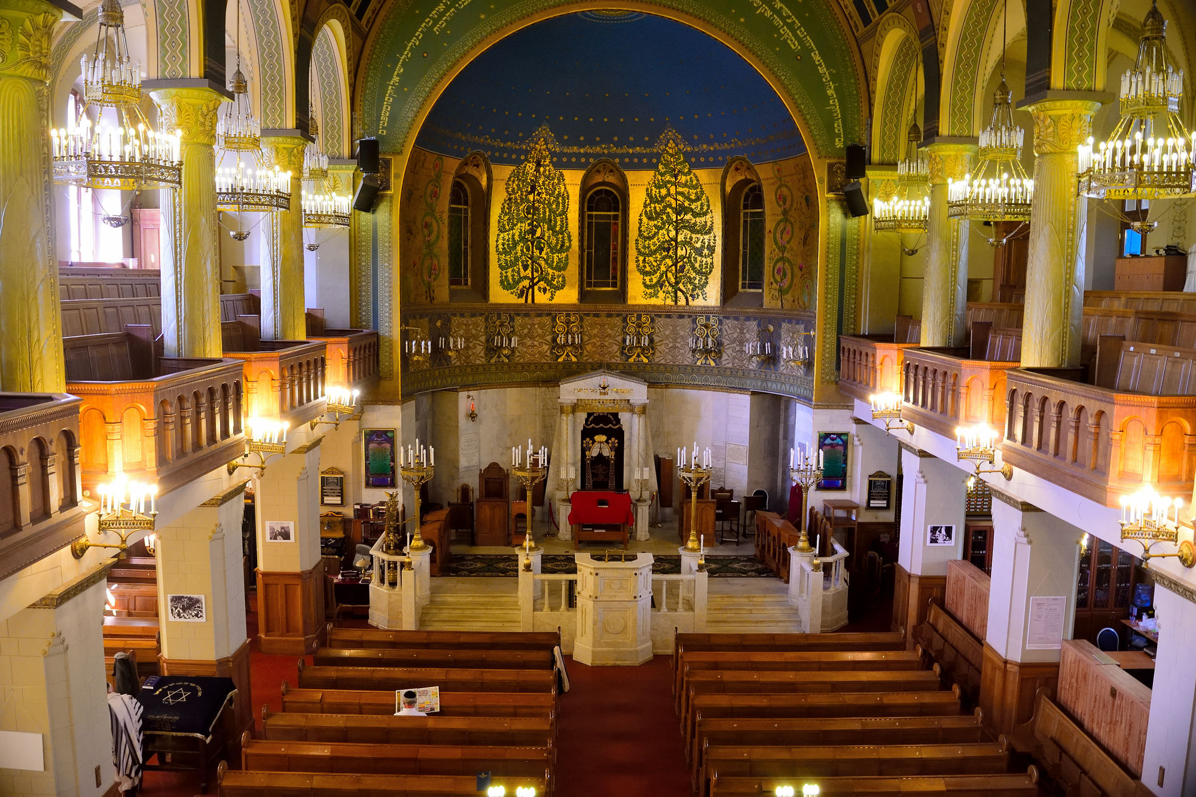

Slide 30
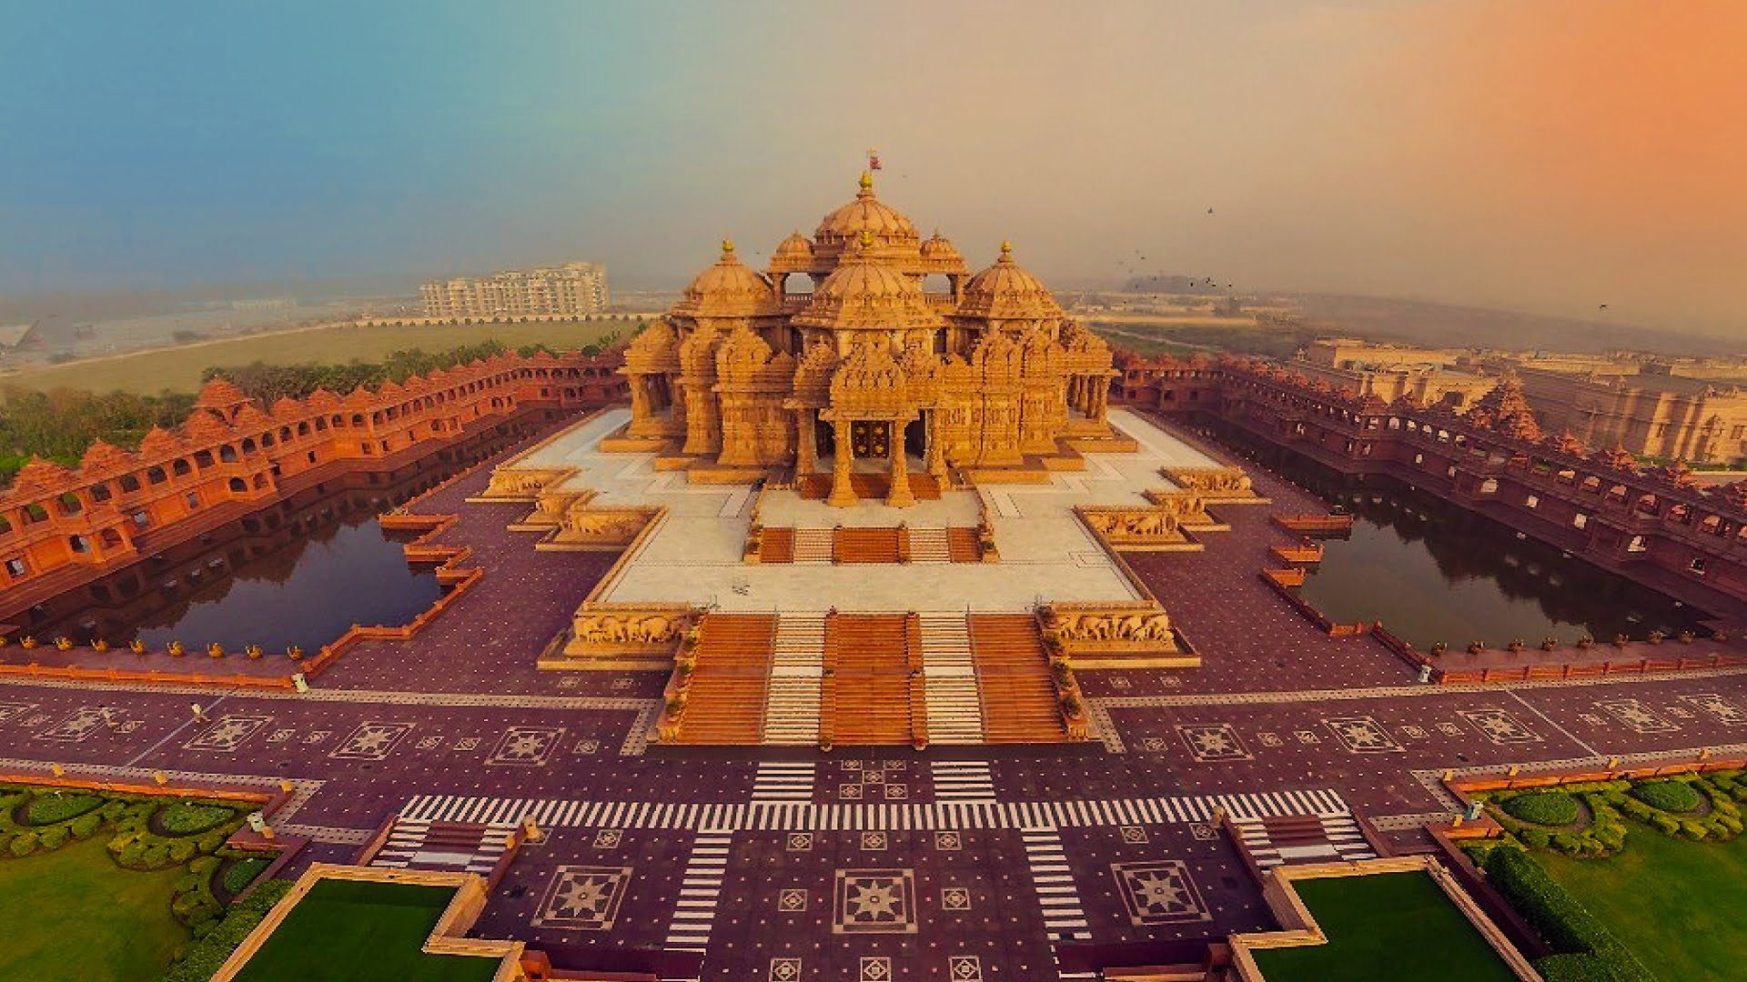
Индуизм. Самый большой храм в Дели Акшардхам.

Slide 31
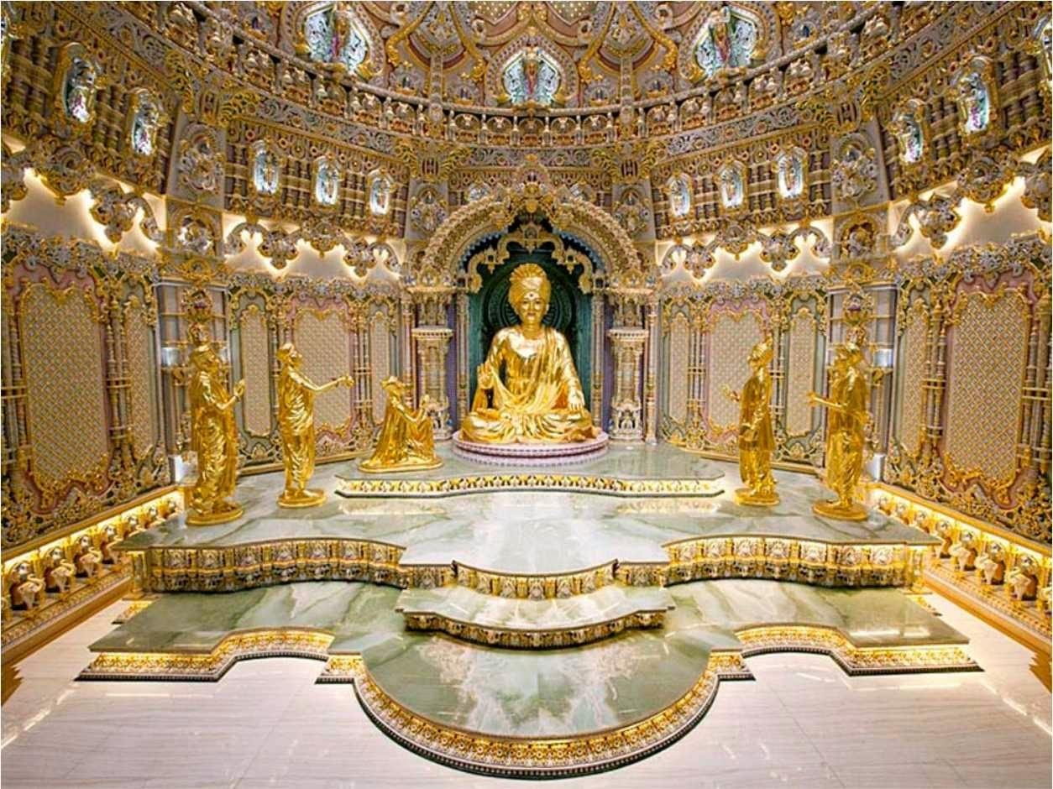

Slide 32
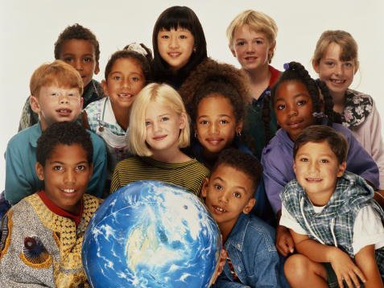

Slide 33
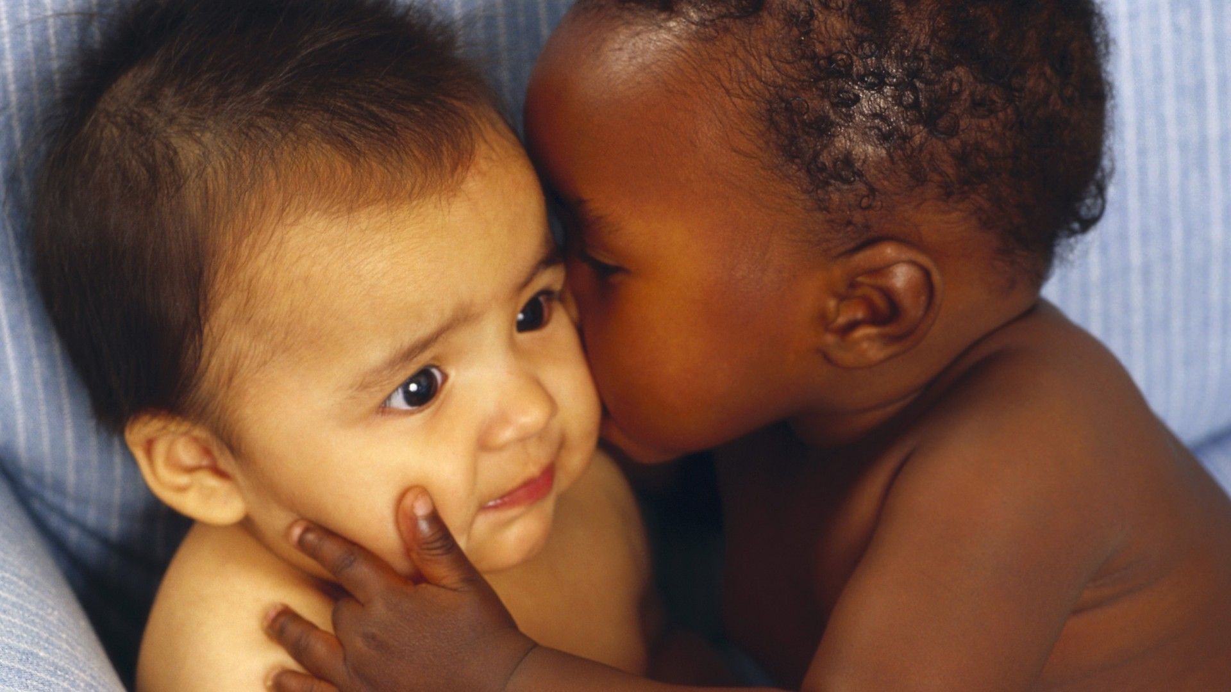

Slide 34
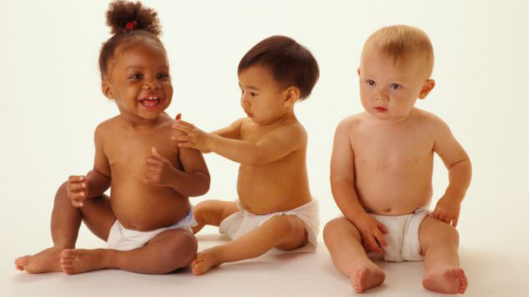
Спасибо за урок!
Д.З. пар 14.

